Slide 1
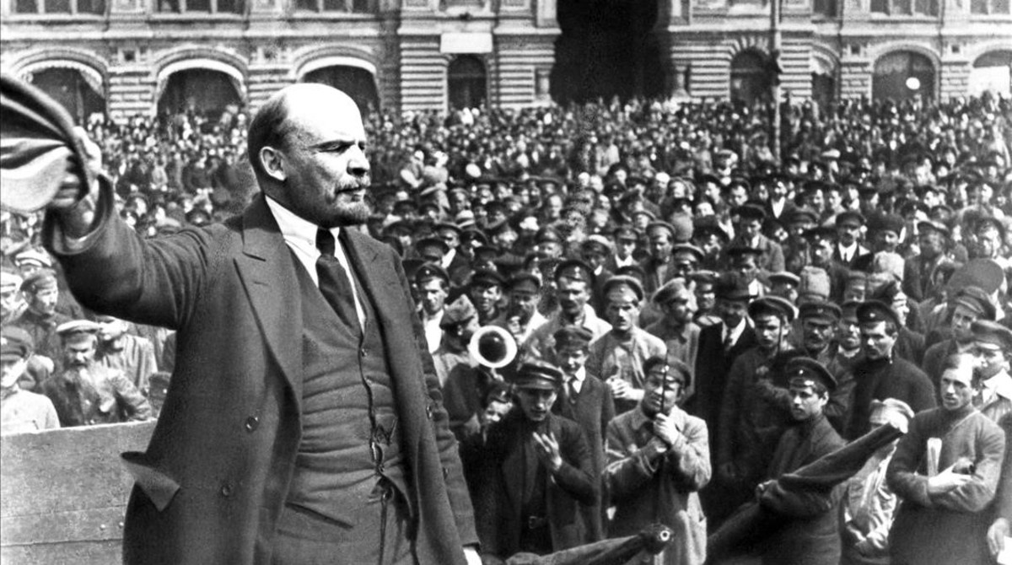
Revolución Rusa (1917-1923)
Historia Segundo Medio-Prólogo Unidad 1
Profesor Abraham López OA: 07
Clase N° 11
Esta foto de Autor desconocido está bajo licencia CC BY-SA

Slide 2
Objetivo
Caracterizar la Revolución Rusa como un proceso que puso fin al régimen absolutista enfrentando ideas republicanas y socialistas.

Slide 3
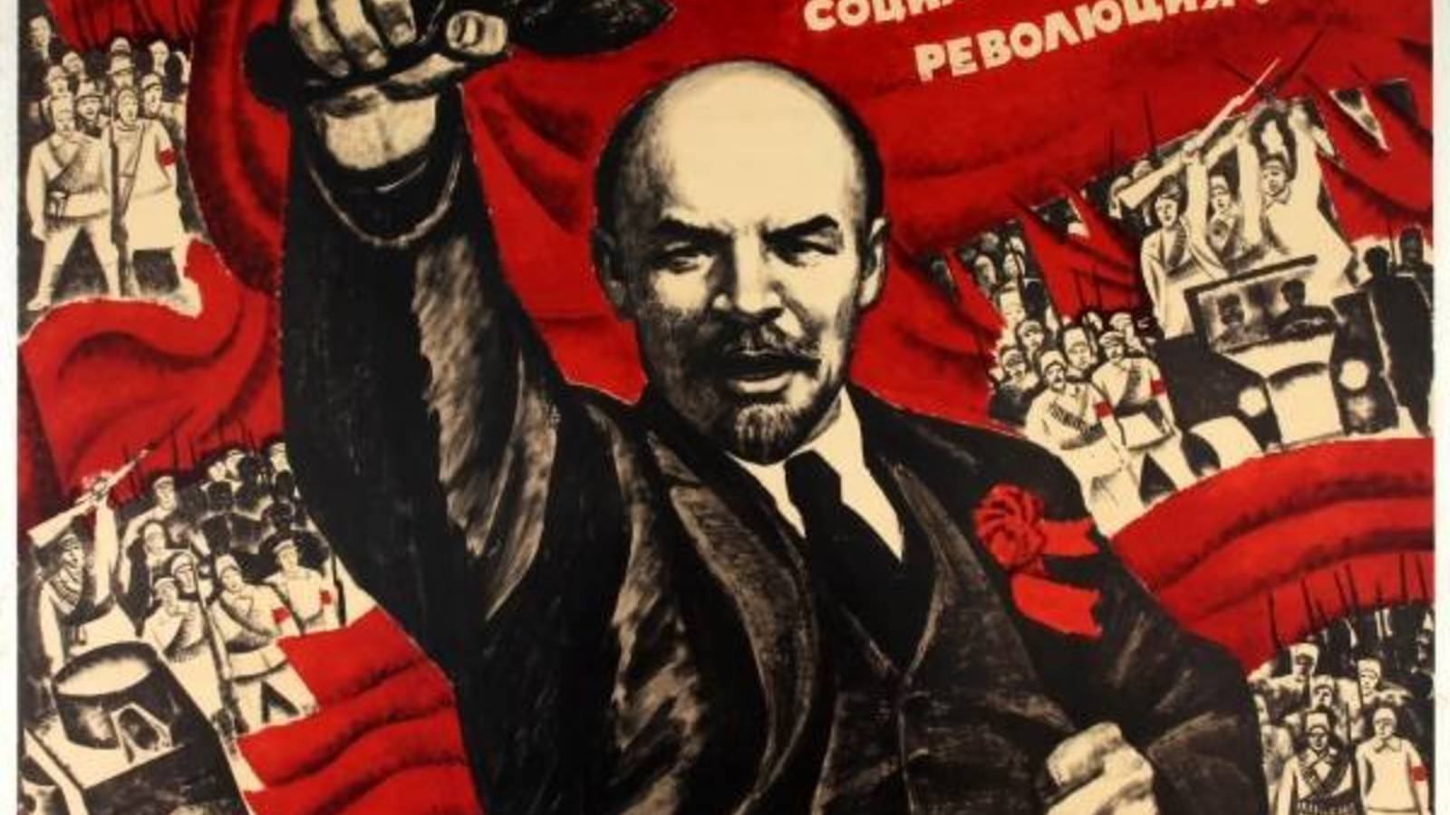
¿Qué entiendes por revolución?
¿Qué características crees que debe tener un cambio para ser considerado “revolucionario”?
¿Cómo se producirán este tipo de cambios?
Esta foto de Autor desconocido está bajo licencia CC BY-NC
Notes:
¿Qué entienden por revolución? ¿En qué contextos han oído este término?
¿Qué saben de la revolución rusa?

Slide 4
¿Qué características tenían la potencia industriales como Inglaterra, Francia o Alemania, a inicios del siglo XX?

Slide 5
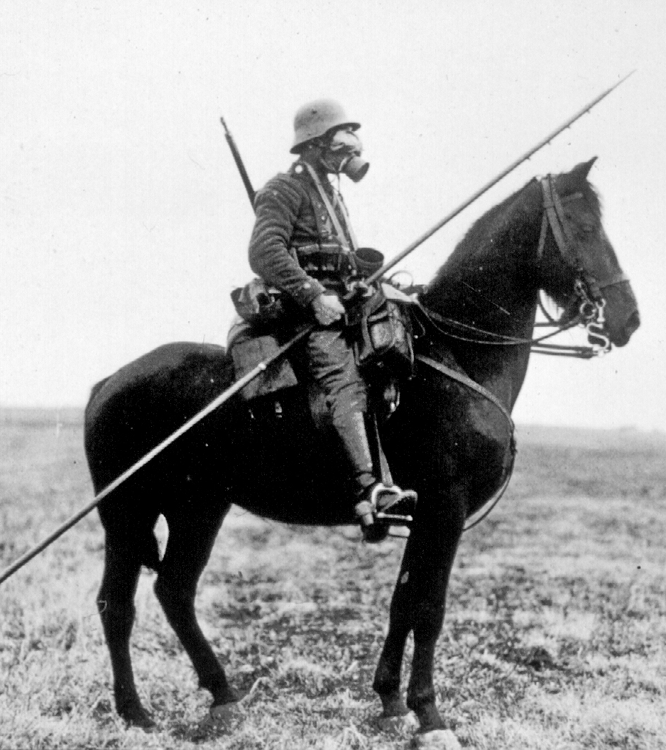
Esta foto de Autor desconocido está bajo licencia CC BY-NC-ND
Esta foto de Autor desconocido está bajo licencia CC BY-SA-NC
Notes:
Rusia a inicios del siglo XX

Slide 6
Inicios del siglo XX en Rusia…
Era un país con características feudales:
Monarquía absoluta (Zarista).
Sociedad Estamental.
Economía rural.
Lo anterior generó:
Bajos índices de industrialización.
Pobreza.
Hambre.
Retraso tecnológico.
En este contexto, El Zar Nicolás II decide entrar a la 1ra Guerra Mundial, trayendo aún más miseria y muertes para la población rusa.
Esta foto de Autor desconocido está bajo licencia CC BY-SA

Slide 7
La Revolución Rusa
El contexto de Rusia hacia 1917 es de hambruna y muertes por millones, lo que lleva a la formación de las agrupaciones de soviets.
Estos soviets se dividieron rápidamente en 2 grupos:
Mencheviques: Mayoría marxista moderada, quieren formar una República.
Bolcheviques: Minoría marxista extremista, quieren una revolución profunda y un régimen socialista.
A partir del descontento contra el gobierno, el pueblo ruso se organiza desde las fábricas y campos de batalla mediante agrupaciones conocidas como “soviets”.

Slide 8
¿Cuáles fueron las causas de la revolución? ¿Qué medidas introduce Lenin luego de la revolución de octubre?
Notes:
https://www.youtube.com/watch?v=vi-E85mB880

Slide 10
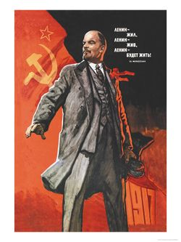
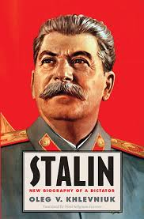
Como resultado de la Revolución, se crea en 1922 la Unión de Republicas Socialistas Soviéticas (URSS)
CONSECUENCIAS DE LA REVOLUCIÓN
Lenin, dirige la URSS entre 1922 y 1924
STALIN, gobernante de la URSS entre 1924 y 1953
Notes:
NEP: NUEVA POLÍTICA ECONÓMICA, ECONOMÍA MIXTA, PREDOMINIO DEL SECTOR PUBLICO CON EXISTENCIA DEL SECTOR PRIVADO.
PLANES QUINQUENALES: 13 PROYECTOS ESTATALES QUE APUNTARON AL DESARROLLO DE LA INDUSTRIA.

Slide 11
Actividad
¿Cuáles fueron los principales cambios que implantó la revolución rusa, respecto del régimen zarista?
¿De qué manera crees que beneficiaron a la población del país?

